Slide 1
SYSTÈME LYMPHATIQUE
Qu’est ce que le réseau lymphatique ?
Rôle ?

Slide 2
Système lymphatique

Slide 3
Vaisseaux lymphatiques

Slide 4
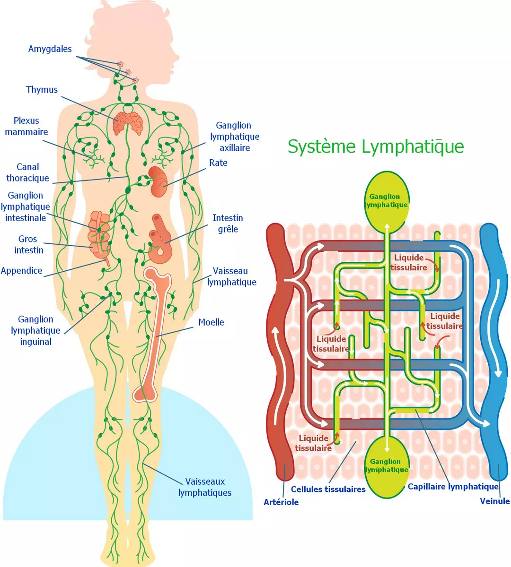

Slide 5
Introduction
Découverte récente, Asellius, 1622, chylifères lors de l’autopsie d’un chien
Starling : élimination des protéines à haut poids moléculaire
Sociétés de lymphologie

Slide 6
ANATOMIE
Structuré sur le réseau veineux, deuxième voie de retour
Rôle circulatoire
Participation dans les phénomènes infectieux, carcinologiques et immunitaires
Organisation générale :
nœuds (lymphocentre ou ganglions) : filtre actif, rôle immunitaire
canaux lymphatiques (véhiculent la lymphe et le chyle) : secteur périphérique absorbant (capillaires diffus du tissu intersticiel) et le secteur de conduction (vaisseaux collecteurs pré et post-lymphonodaux puis troncs lymphatiques) qui se terminent dans le conduit lymphatique droit et le conduit thoracique gauche, ceux-ci se connectent aux confluents veineux jugulo-sous claviers

Slide 7
PHYSIOLOGIE
Homéostasie : environnement favorable pour les cellules : apports , éliminations et échange d’informations = tissu conjonctif
Mailles d’un filet ou un arbre
Lymphe : liquide riche en macroprotéines (fibrose), cellules immunitaires
P dans le collecteur initial 4 mmHg

Slide 8
PHYSIOPATHOLOGIE
L’insuffisance lymphatique mécanique (travail normal non assuré par une action mécanique sur le réseau)
Atteintes organiques, malformatifs : aplasie, hypoplasie des canaux tissulaires, des collecteurs, des lymphocentres et conduits
maladie de Milroy, Klippel-Trenaunay
Obstructions : - traitement des cancers (sein, prostate, utérus, vessie ; curage ggl et radiothérapie); temps de latence, sidération, suppléances et sclérose
– érésipèle (destruction infectieuse)
– traumatismes (entorse, fracture)
– parasitoses (filarioses)

Slide 9
PHYSIOPATHOLOGIE
L’insuffisance lymphatique dynamique, travail normal dépassé
Fait suite à l’insuffisance veineuse
Les oedèmes de l’hypoprotidémie (cachexies, syndromes néphrotiques)
L’insuffisance de la valve de sécurité
L’insuffisance cardiaque

Slide 10
PHYSIOPATHOLOGIE
Conséquences :
Accumulation de liquide dans le tissu interstitiel, augmentation de la pression, stagnation des macroprotéines (rétention d’eau/ P oncotique), réactions inflammatoires, fibrose des tissus, hyperkératose et papillomatose.
Aggravation par des phénomènes infectieux

Slide 11
CLINIQUE
Augmentation de volume (MI, MS, parties génitales, face,…)
Signe de Stemmer
Œdème qui régresse partiellement en décubitus au début de son évolution, se complique de lymphangite, d’érésipèle et évolue vers une fibrose et une lipodermatosclérose avec des troubles trophiques.
Lymphangiosarcome

Slide 12
BILAN / EXPLORATIONS
Lymphoangiographie directe (injection dans un vaisseau lymphatique)
Lymphoangiographie indirecte (injection du PC dans le derme) :
- Test au bleu patent (couleur persistante)
- Lymphoscintigraphie : produit isotopique, technétium marqué, injecté dans le derme du 1° espace interdigital, résorption lymphatique exclusive, prise de vue initiale et de 10 mn à plusieurs heures, activité physique réalisée.
NB : Un échodoppler veineux est toujours associé, confirme ou infirme la participation veineuse.

Slide 13
TRAITEMENT
Médicamenteux : coumarine (cyclo3, esberiven) lymphokinétique , oligomères procyanidoliques (endotélon) : lymphostimulant
…
Drainage lymphatique manuel et mécanique
Compression/contention, les bandages multicouches
Chirurgie : transferts ganglionnaires, techniques de résection, dérivation
Hygiène de vie
Prévention de l’infection (érésipèles, lymphangites) : porte d’entrée, stase, plaie, foyer infectieux à distance
-ttt curatif puis préventif

Slide 14
BEST PRACTICE FOR THE MANAGEMENT OF LYMPHOEDEMA INTERNATIONAL CONSENSUS
Multi-layer inelastic lymphoedema bandaging
The main use of compression garments is in the long-term management of lymphoedema, usually following a period of intensive therapy. Compression garments are also used for prophylaxis or as part of initial treatment. They may provide the only form of compression used, or form part of a regimen that includes other types of compression. Some patients wear garments during waking hours only, for exercise only, or up to 24 hours per day.

Slide 15
CONCLUSION
Voies de retour essentielles en parallèle du réseau veineux
Complications graves et handicapantes
Traitement limité, principalement lié au bandage et aux massages
Cancérologie et immunologie

Slide 16
EXEMPLES / VIDEOS / BANDAGES
https://youtu.be/6uE3q5UqGSg, bilan lymphoedème
La compression médicale dans le traitement du lymphœdème , HAS
https://youtu.be/gUDn7iuGpg8, bandages multicouches
https://youtu.be/aqMPZSy2EKA, mobiderm

